Slide 1
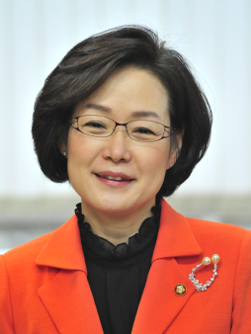
2013 국정감사 정책자료집Ⅰ
불합격이 합격으로 둔갑된 교학사 교과서
교육문화체육관광위원회 박혜자의원
www.phj.or.kr

Slide 2
Contents
들어가며..
Ⅰ. 교학사 교과서는 불합격 판정을 받아야 했다.
Ⅱ. 교학사 고등학교 한국사교과서,
중학교 역사교과서보다 못하다.
Ⅲ. 국사편찬위원회의 검정심의는 이중잣대였다.

Slide 3
들어가며..
▶ 2013년 8월 30일
국사편찬위 고등학교 한국사 교과서 8종에 대한 최종 합격 결과 발표
→ 교학사 교과서 왜곡, 오류에 대한 문제제기 쏟아져
▶ 교학사 교과서의 검정기준 부합에 대한 검토
▶ 학생들이 배울 한국사 교과서로 적합한지에 대한 검토
▶ 국사편찬위원회의 검정심의 과정에 대한 검토

Slide 4
Ⅰ. 교학사 교과서는 불합격 판정을 받아야 했다.

Slide 5
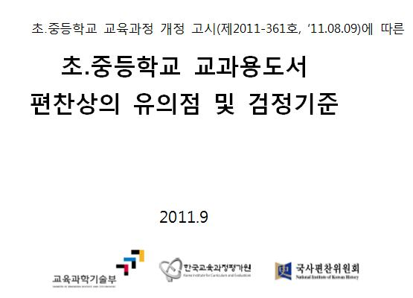
박혜자의원
1. 초.중등학교 교과용 도서 검정 기준

Slide 6
박혜자의원
1. 검정 기준 개요 - 공통기준
♠ 공통기준
❍ 성격 : 대한민국 법질서, 교육과정 총론 및 편찬상의 유의점 등에 근거한 모든 교과에서
적용할 수 있는 보편적 기준.
❍ 구성 : 3개 심사 영역, 9개 심사 관점으로 구분 제시.
3개 심사 영역은 ‘헌법 정신과의 일치’, ‘교육의 중립성 유지’, ‘지적재산권의 존중’
❍ 판정 : 각 심사 관점 별 ‘있음’과 ‘없음’으로 심사하여,
1개의 심사 관점이라도 ‘있음’ 판정을 받으면 불합격

Slide 7
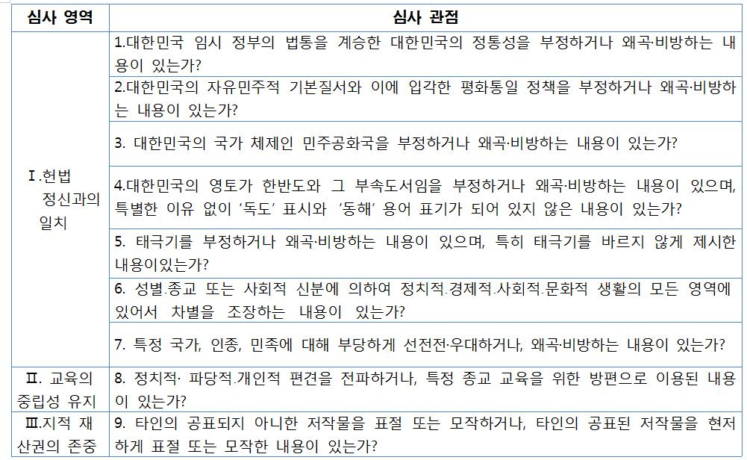
박혜자의원
1. 검정 기준 개요 – 공통기준
♠ 공통기준 : 3개의 심사영역과 9개의 심사관점

Slide 8
박혜자의원
2. 검정 기준을 통해 본 교학사 교과서 - 9개 심사관점에 따라 심사해보기
<심사 관점 1 >
대한민국 임시 정부의 법통을 계승한 대한민국의
정통성을 부정하거나 왜곡 · 비방하는 내용이 있는가?

Slide 9
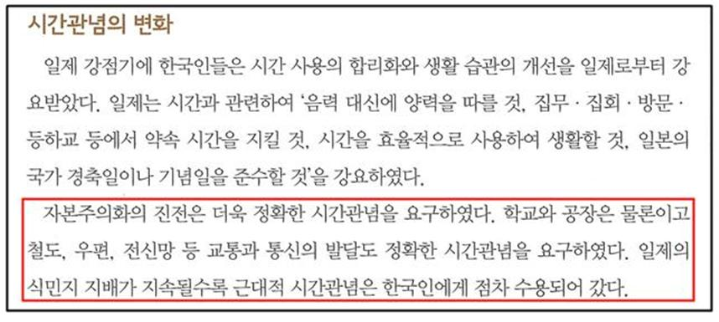
박혜자의원
1) 식민지 근대화론
<교학사 교과서 282p>
[산케이 신문 9월 21일자 구로다 가츠히로 서울지국장]
“교학사판 새 교과서는 일본 지배 하에서도 한국인은 자기 계발에 힘 써왔으며 한국 사회는 발전했다는
다양한 측면을 설명하는 등 좌파를 비롯한 (한국의) 공식 사관이 가장 싫어하는 이른바 '식민지 근대화론'을 도입하고 있다.”
[요미우리신문 10월 6일자 국제면 톱뉴스]
“역사문제 등으로 일본과 관계가 냉각된 한국에서 일본통치시대를 일부 평가하는 교과서가 올해 처음으로 검정을 통과했다” ,
"일제시대와 해방 이후의 정권을 경제 발전의 관점에서 재평가한 것이 이 교과서의 특징.“

Slide 10
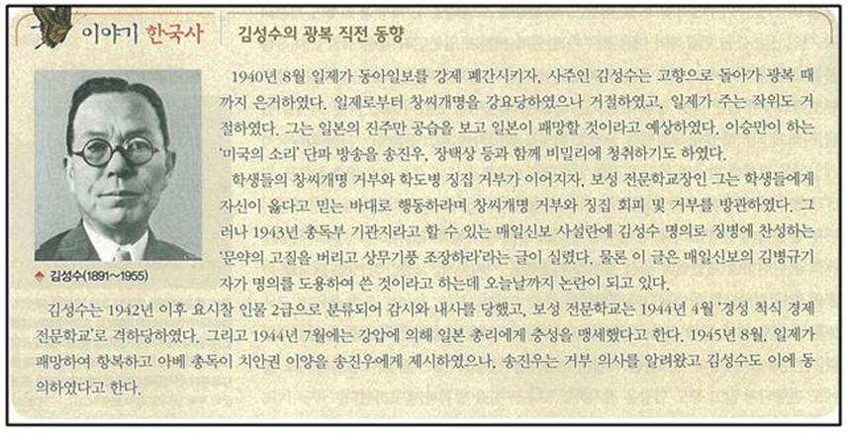
박혜자의원
2) 친일 미화
<교학사 교과서 292p>

Slide 11
박혜자의원
대한민국의 정통성을 부정하고 민족정신을 훼손하는
식민지 근대화론 주장과 친일인사 김성수 미화
<심사 관점 1 >
대한민국 임시 정부의 법통을 계승한 대한민국의 정통성을 부정하거나 왜곡·비방하는 내용이 있는가?
있음

Slide 12
박혜자의원
<심사 관점 2 >
대한민국의 자유민주적 기본질서와 이에 입각한 평화통일 정책을
부정하거나 왜곡.비방하는 내용이 있는가?
<심사 관점 3 >
대한민국의 국가체제인 민주공화국을 부정하거나
왜곡.비방하는 내용이 있는가?

Slide 13
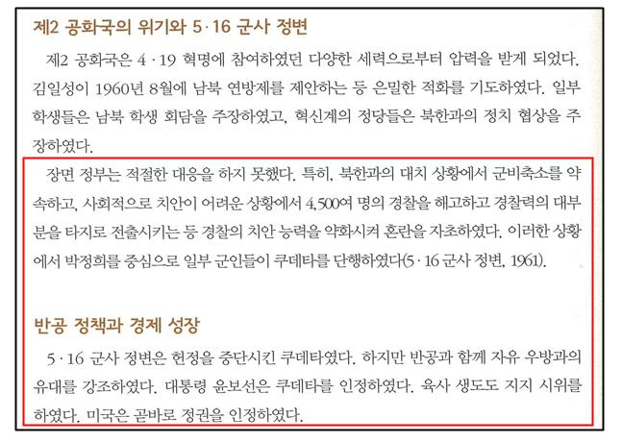
박혜자의원
1) 독재 미화
<교학사 교과서 324p>

Slide 14
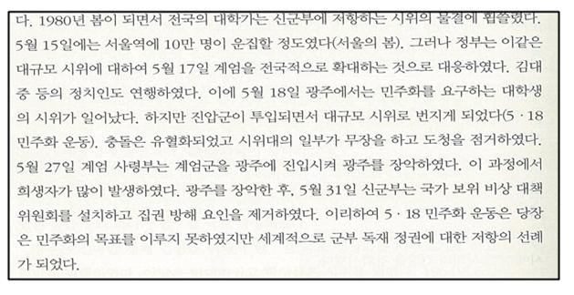
박혜자의원
2) 민주화 운동 축소 ∙ 왜곡
<교학사 교과서 326p>

Slide 15
박혜자의원
독재를 미화하고 5.18 광주 민주화 운동에 대해 계엄군의 발포 사실도 누락한 채
축소∙왜곡함으로써 자유 민주적 기본질서와 민주공화국을 왜곡∙비방하고 있음
<심사 관점 2 >
대한민국의 자유민주적 기본질서와 이에 입각한
평화통일 정책을 부정하거나 왜곡.비방하는 내용이 있는가?
<심사 관점 3 >
대한민국의 국가체제인 민주공화국을 부정하거나 왜곡.비방하는 내용이 있는가?
있음

Slide 16
박혜자의원
<심사 관점 4 >
대한민국의 영토가 한반도와 그 부속도서임을 부정하거나
왜곡 · 비방하는 내용이 있으며 특별한 이유 없이 ‘독도’표시와
‘동해’용어 표기가 되어있지 않은 내용이 있는가?

Slide 17
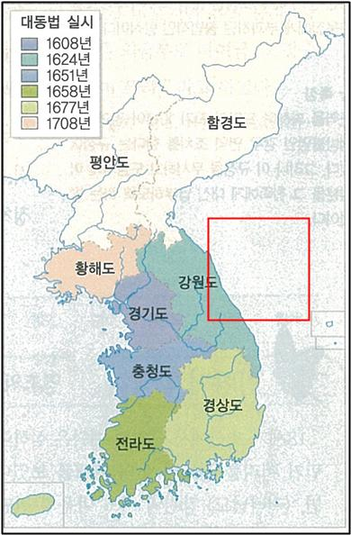
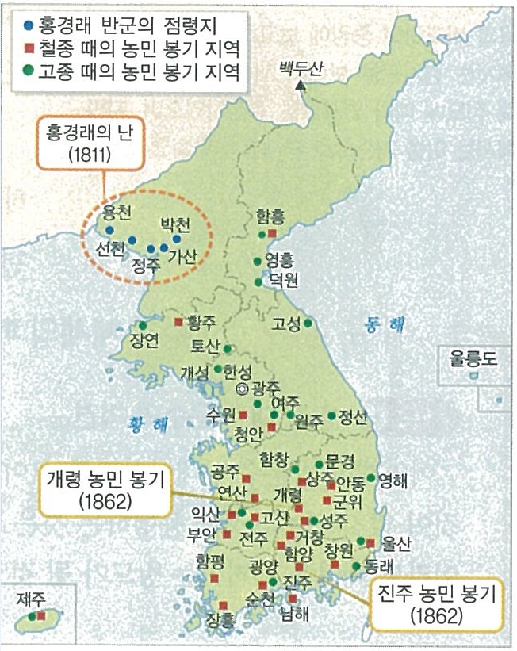
박혜자의원
1) 동해 표기 누락
V.S
<교학사 교과서 131p>
<교학사 교과서 129p>

Slide 18
박혜자의원
동해 표기 누락
<심사 관점 4 >
대한민국의 영토가 한반도와 그 부속도서임을 부정하거나 왜곡·비방하는 내용이 있으며
특별한 이유 없이 ‘독도’표시와 ‘동해’ 용어 표기가 되어있지 않은 내용이 있는가?
있음

Slide 19
박혜자의원
<심사 관점 8 >
정치적·파당적 ·개인적 편견을 전파하거나,
특정 종교교육을 위한 방편으로 이용된 내용이 있는가?

Slide 20
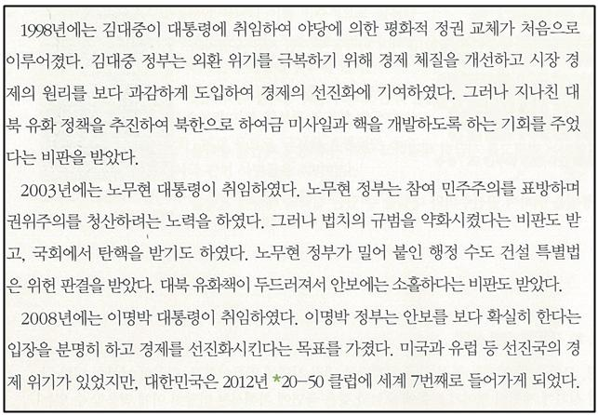
박혜자의원
1) 역대 정부에 대한 편향적 평가
<교학사 교과서 327p>

Slide 21
박혜자의원
김대중·노무현 정부에 대해서는 부정적인 평가로 일관하고 있고
이명박 정부에 대해서는 긍정적 평가만 해 정치적 편견을 가지게 함
<심사 관점 8 >
정치적·파당적 ·개인적 편견을 전파하거나,
특정 종교교육을 위한 방편으로 이용된 내용이 있는가?
있음

Slide 22
박혜자의원
<심사 관점 9 >
타인의 공표되지 아니한 저작물을 표절 또는 모작하거나 타인의 공표된 저작물을 현저하게 표절 또는 모작한 내용이 있는가?

Slide 23
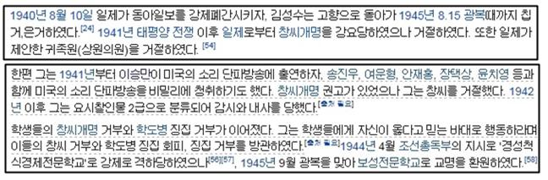
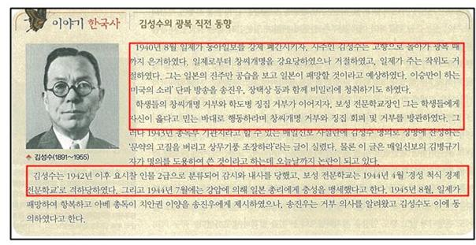
박혜자의원
1) 위키피디아 표절
<위키피디아 김성수 서술>
<교학사 교과서
김성수 서술 : 292p>
<교학사 교과서 327p>

Slide 24
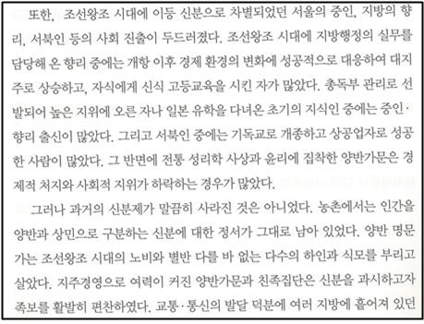
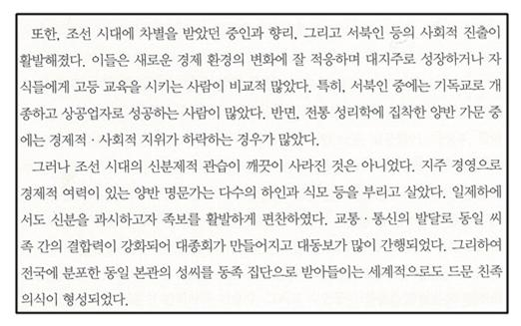
박혜자의원
2) 대안교과서 표절
<대안교과서 한국 근·현대사 102p>
V.S
<교학사 교과서 281p>

Slide 25
박혜자의원
위키피디아와 대안교과서에 게재된 내용과 일치,
타인의 공표된 저작물을 현저하게 표절 또는 모작한 내용이 있음
<심사 관점 9 >
타인의 공표되지 아니한 저작물을 표절 또는 모작하거나
타인의 공표된 저작물을 현저하게 표절 또는 모작한 내용이 있는가?
있음

Slide 26
박혜자의원
∴ 결론 - 교학사 교과서는 불합격
▣ 초·중등학교 교과용도서의 공통 검정 기준을 토대로 교학사 한국사교과서를
분석한 결과, 9개 심사관점 중 6개까지 ‘있음’ 판정
▣ 국사편찬위원회의 검정심의회가 공통검정기준에 따라 제대로 검정했다면
교학사 교과서는 불합격 처리되어야 했음.
▣ 공통검정기준을 지키지 못한 교학사 한국사교과서가 어떻게 검정심의를
통과한 것인지 그 특혜를 밝혀야 함.

Slide 27
Ⅱ. 교학사 고등학교 한국사 교과서,
중학교 역사교과서보다 못하다.

Slide 28
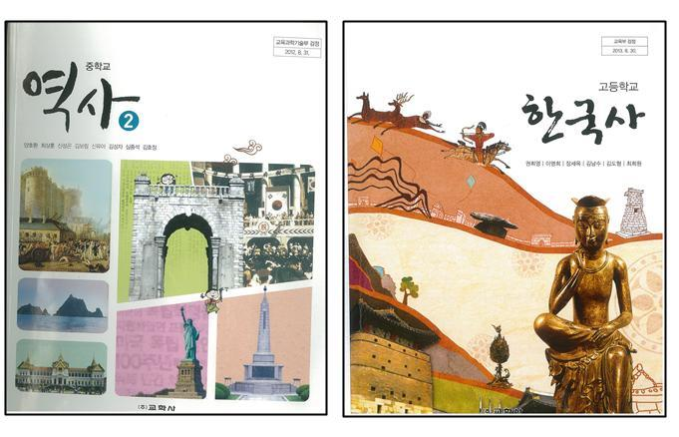
박혜자의원
1. <교학사> 중학교 역사교과서 vs <교학사> 고등학교 한국사교과서
고등학교 교과서는 중학교 교과서보다 심화된 내용으로 구성되어 있을까?

Slide 29
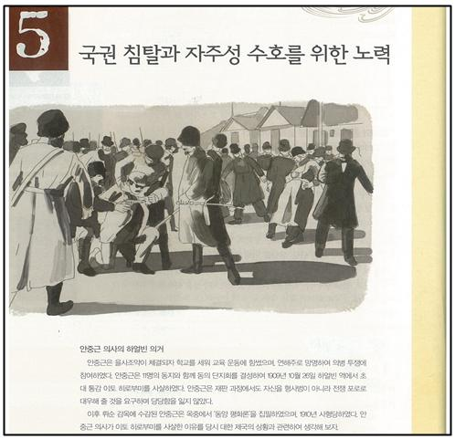
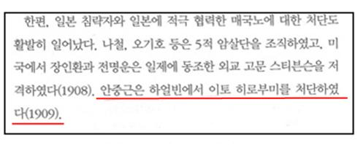
박혜자의원
1)안중근 의사 의거
단 1줄로 서술하고 색인에도 빠져있음
<고등학교 교과서 207p>
<중학교 교과서 40p>

Slide 30
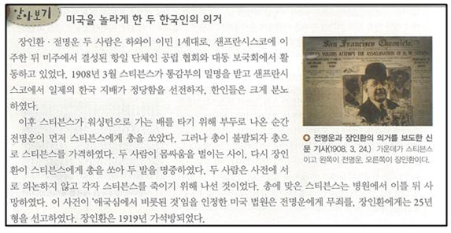
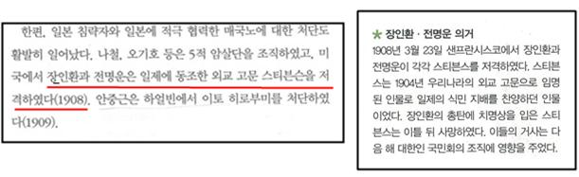
박혜자의원
2) 장인환, 전명운 의사 의거
<중학교 교과서 42p>
VS
<고등학교 교과서 207p>

Slide 31
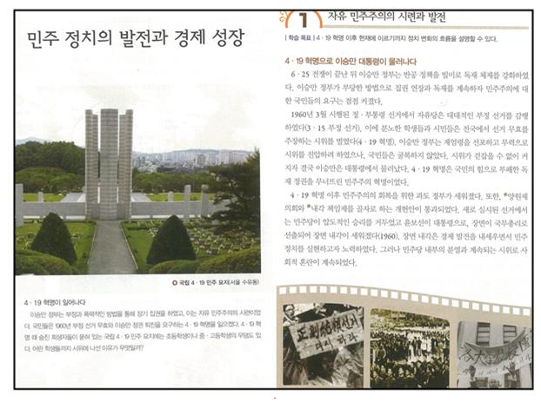
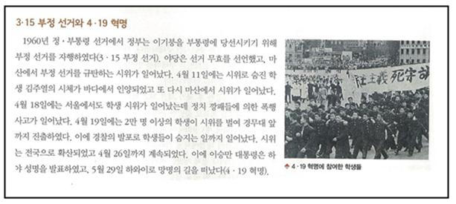
박혜자의원
3) 4.19 혁명
<중학교 교과서 92p>
• 2페이지 서술
• 사진 5장
VS
<고등학교 교과서 323p>
• 7줄 서술
• 사진 1장

Slide 32
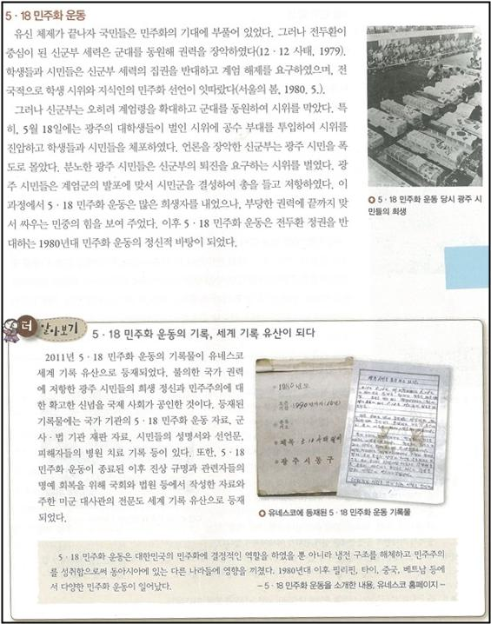
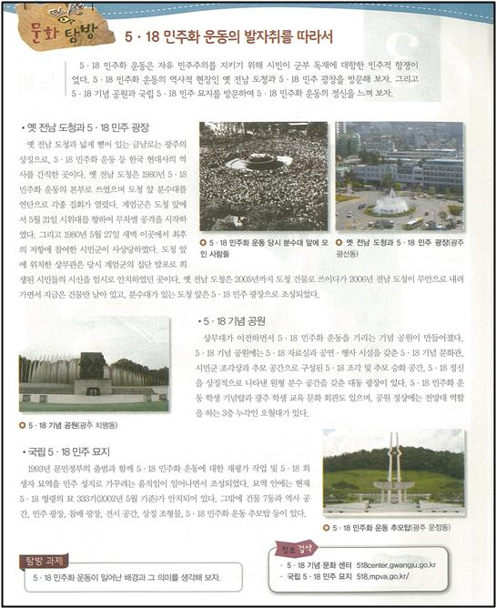
박혜자의원
<중학교 교과서 95p, 103p>
4) 5.18 광주민주화운동

Slide 33
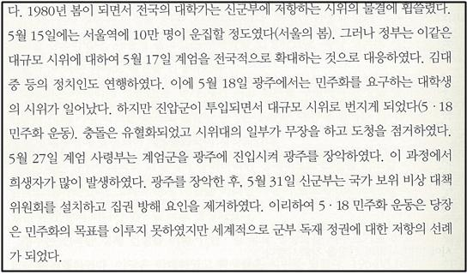
박혜자의원
4) 5.18 광주 민주화운동
<고등학교 교과서 326p>
중학교 교과서
2페이지 서술(직전 슬라이드 참고)
고등학교 교과서
7줄 서술
VS

Slide 34
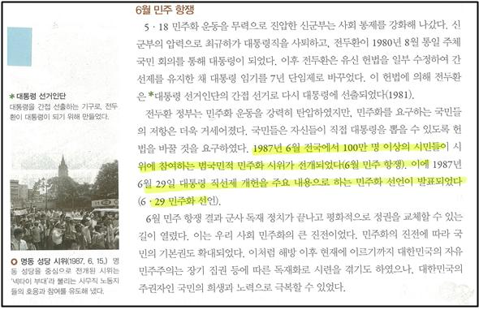
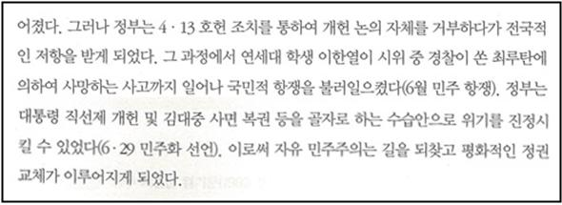
박혜자의원
5) 6월 항쟁
<중학교 교과서 96p>
• 민주항쟁 소제목
• 사진 1장
• 역사 서술
VS
<고등학교 교과서
326p~327p>
• 소제목 X
• 사진 X
• 7줄 서술

Slide 35
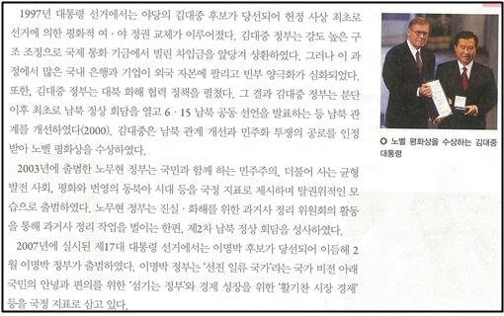
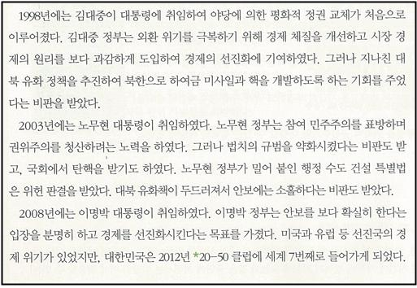
박혜자의원
6) 역대 정권 평가
<중학교 교과서 97p>
김대중, 노무현, 이명박 정권
모두 사실관계 위주 긍정 서술
VS
<고등학교 교과서 327p>
김대중, 노무현 정권 부정적
/ 이명박 정권 긍정적 서술

Slide 36
박혜자의원
∴ 결론 - 고등학교 교과서가 중학교 교과서보다 못하다.
▣ 중요한 역사적 사건들에 대해 같은 출판사의 중학교 교과서가
고등학교 교과서보다 더 심화된 내용으로 구성되어 있음.
▣ 교학사 고등학교 한국사교과서는 중학교 때 학습했던 내용을 토대로
심화된 학습을 도와주는 고등학교 교과서로는 부적합함.

Slide 37
Ⅳ. 국사편찬위원회 검정심의는 이중잣대였다.

Slide 38
박혜자의원
Q. 국사편찬위원회의 검정심의회 심사,
공정하고 객관적으로 이루어졌을까?
▶ 고등학교 한국사 교과서 8종 수정본과 본 심사 적합 판정본
수정·보완 대조표 분석을 통해 본 검정심의회 심의 내용 분석

Slide 39
박혜자의원
1. 이명박 정부의 부정적 평가에 대해서는 “삭제 요망”
이명박 정부는 4대강 살리기를 포함한 친환경 녹색 성장, 교육 경쟁력 강화, 7% 경제성장 및 300만 개 일자리 창출을 약속하며 기업 활동 규제 완화와 감세 정책을 추진하였다. 대외적으로는 재협상을 통해 한‧미 FTA를 성사시켰고 한‧미 결속을 강화하기 위해 노력했으며, 북한의 핵 문제에 단호하게 대처할 것을 표방하였다. 또 G20 정상회의를 개최하였다. 하지만 경제성장과 일자리 창출 약속은 지켜지지 않았고, 방송과 인터넷을 포함한 언론 자유가 크게 위축되었다는 평가를 받기도 하였다.
사실관계 및 긍정서술 뒤에 짧게 부정적인 내용이 서술되었음에도 불구, 검정심의회 “삭제 요망”

Slide 40
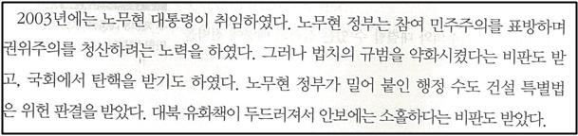
박혜자의원
2. 노무현 정부에 대한 부정적 평가에 대해서는 수정·보완 요구 없어.
<교학사 교과서 327p>
부정적 평가가 긍정적 서술보다 2배가 많았음에도 불구하고
검정심의회 “수정 ·보완” 요구 없음.

Slide 41
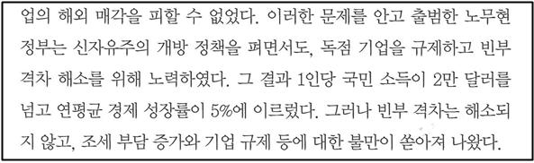
박혜자의원
3. 노무현 정부에 대한 긍정적 서술에 대해서는 “사실관계 재검토 요구”
노무현 정부는 신자유주의 개방 정책을 펴면서도,
독점 기업을 규제하고 빈부 격차 해소를 위해 노력하였다.
사실관계 및 긍정서술 뒤에 짧게 부정적인 내용이 서술되었음에도 불구,
검정심의회 “삭제 요망”
<수정된 ‘미래엔 교과서’ 343p>

Slide 42
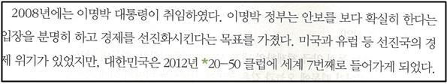
박혜자의원
4. 이명박 정부 긍정 서술에 대해서는 수정·보완 요구 없어.
<교학사 교과서 327p>

Slide 43
박혜자의원
∴ 결론 - 국사편찬위원회 검정심의회 심사는 편향적이었다.
▣ 검정심의회가 당초부터 노무현 정부는 부정적으로, 이명박 정부는 긍정적으로
서술한다는 ‘가이드라인’ 하에서 검정심의에 임했을 가능성이 높음.
▣ 검정심의회 편향성은 교학사 교과서를 위한 특혜 심의

